Slide 1

IPHAN
Ficha de Caracterização da Atividade - FCA
Bióloga e Eng. Ambiental Bruna Mantovani de Resende

Slide 2
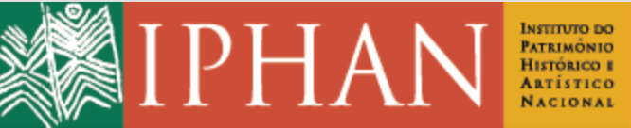
Introdução
IPHAN: Instituto do patrimônio histórico artístico nacional;
Objetivo IPHAN;
    Cumprimento marcos legais
    Gestão do patrimônio cultural reconhecido pela UNESCO
Lista de bens tombados: onde encontrar? Site IPHAN
http://portal.iphan.gov.br/ (antigo)
https://www.gov.br/iphan/pt-br

Slide 3
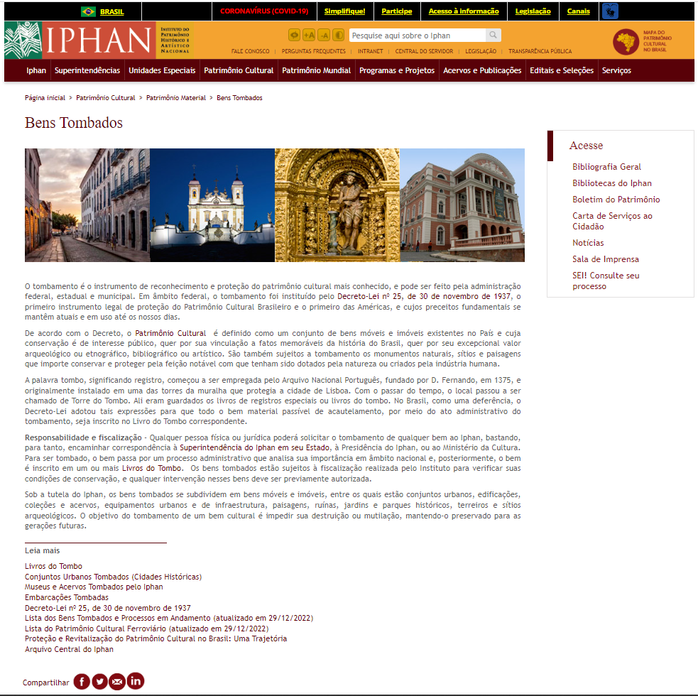
LISTA DE BENS TOMBADOS

Slide 4
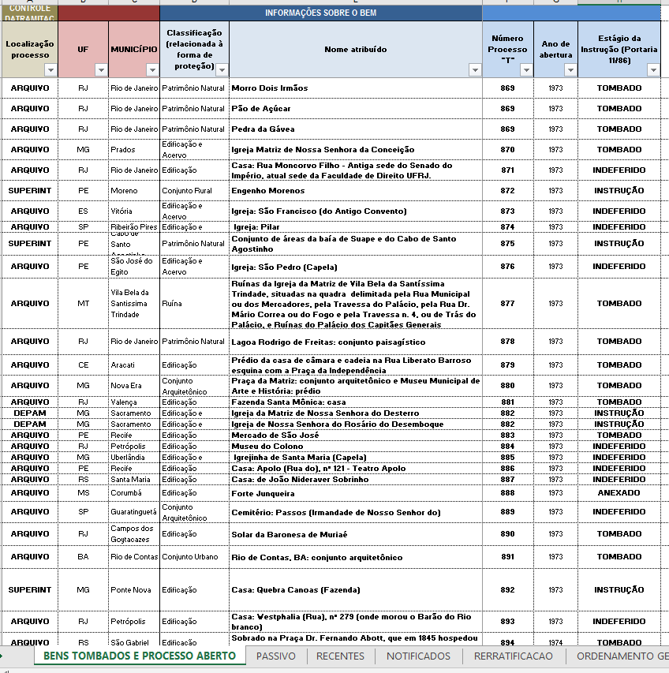
LISTA DE BENS TOMBADOS

Slide 5
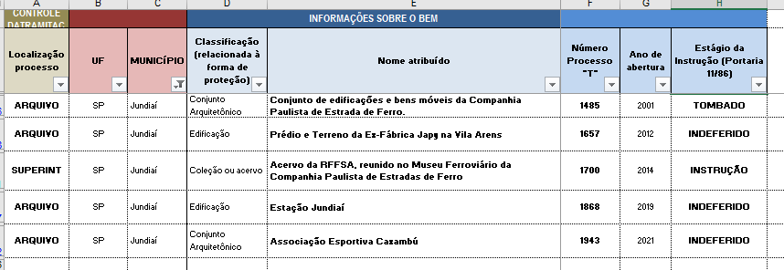
LISTA DE BENS TOMBADOS
Lista atualizada em 12/2022

Slide 6
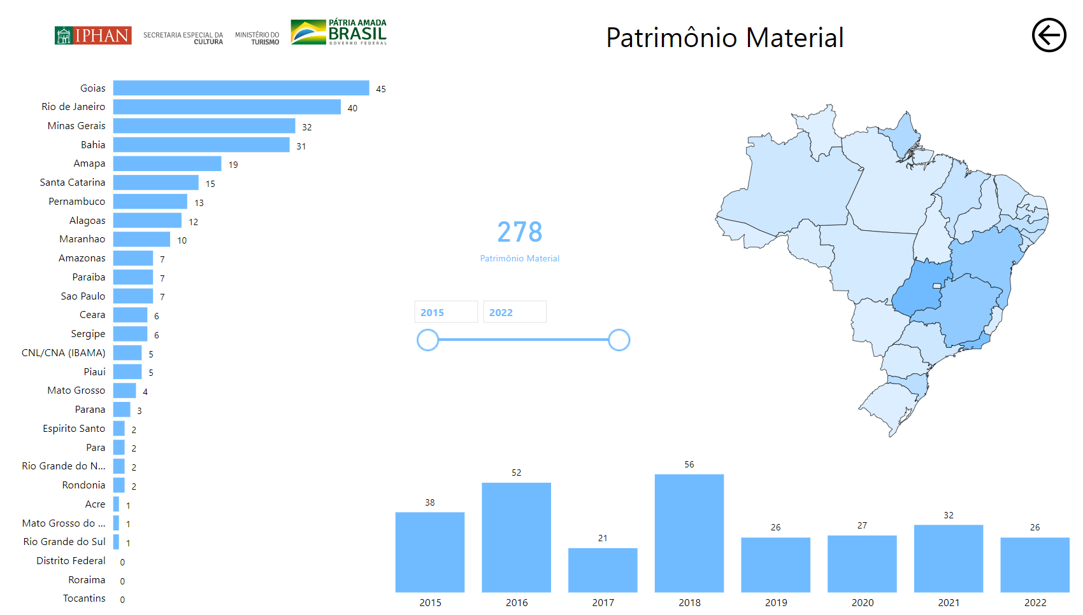

Slide 7
LEGISLAÇÃO
INSTRUÇÃO NORMATIVA Nº 001 DE 25 DE MARÇO DE 2015.
Estabelece procedimentos administrativos a serem observados pelo IPHAN nos processos de licenciamento ambiental dos quais participe.

Slide 8
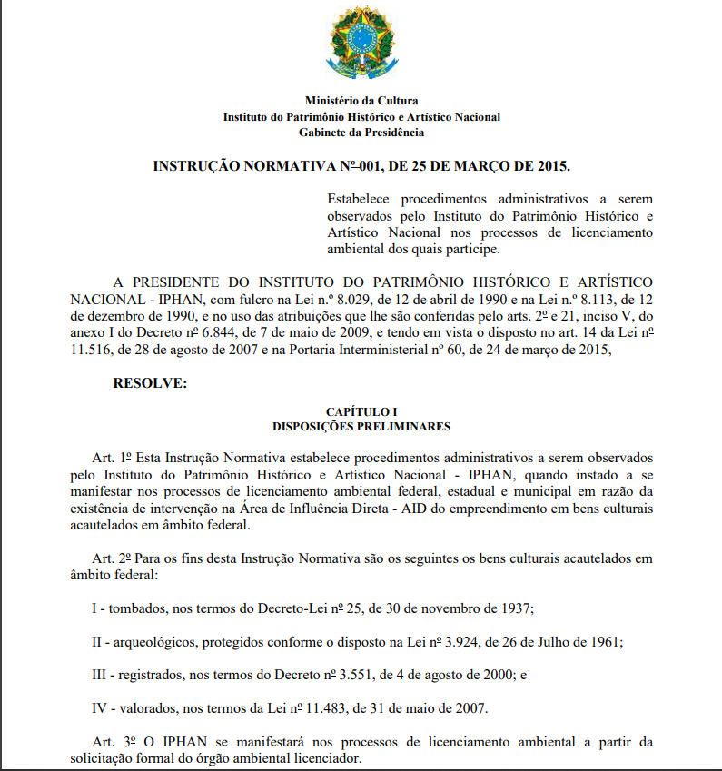

Slide 9
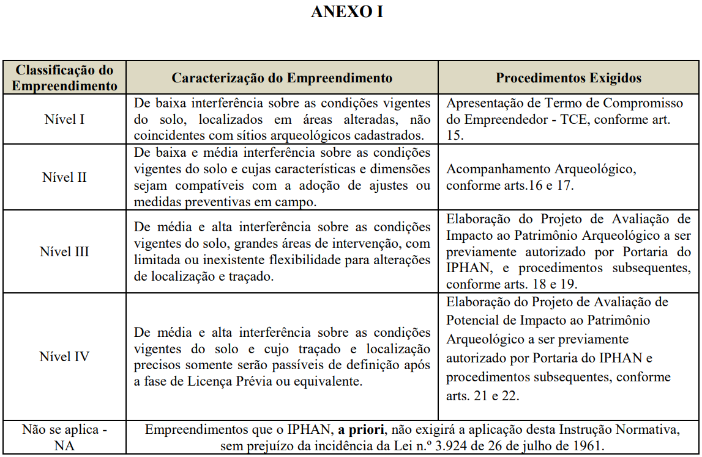
INSTRUÇÃO NORMATIVA Nº 001, DE 25 DE MARÇO DE 2015

Slide 10
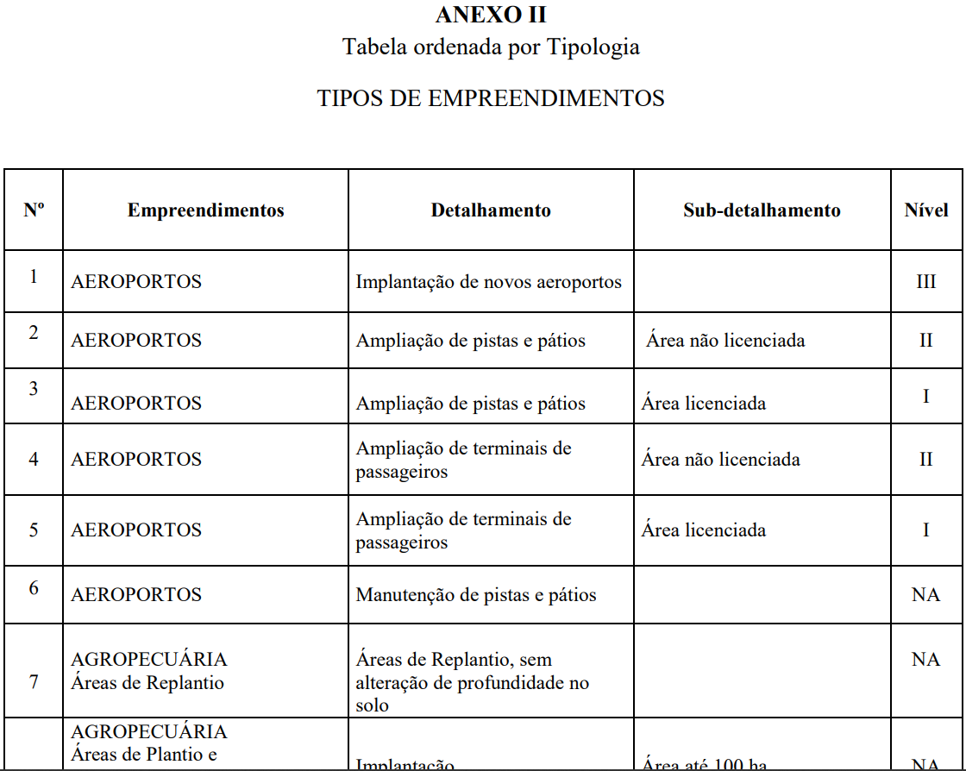
INSTRUÇÃO NORMATIVA Nº 001, DE 25 DE MARÇO DE 2015

Slide 11
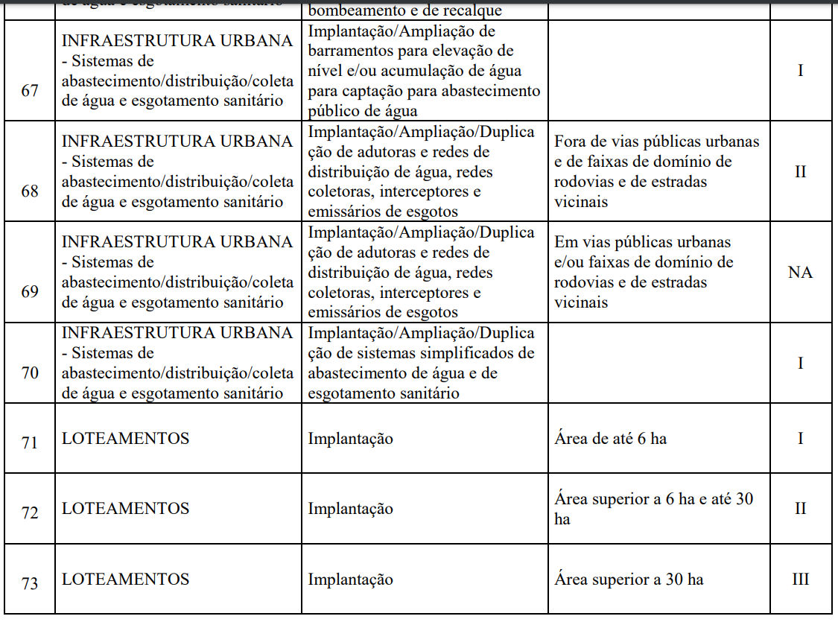
INSTRUÇÃO NORMATIVA Nº 001, DE 25 DE MARÇO DE 2015

Slide 12
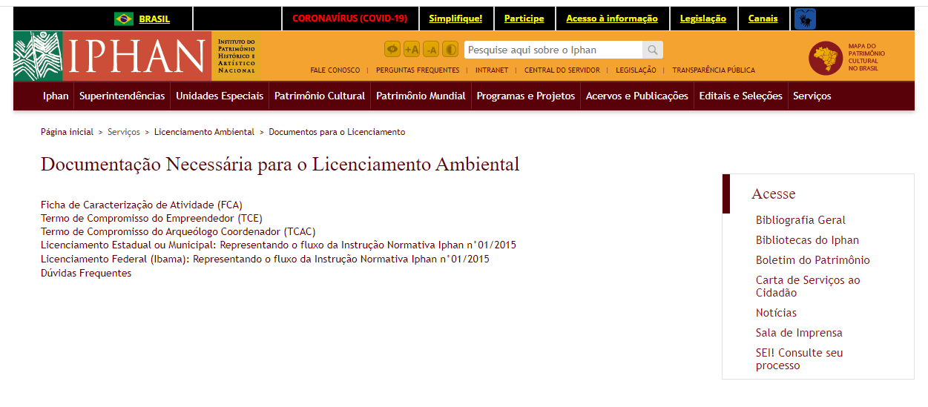
DOCUMENTAÇÃO

Slide 13
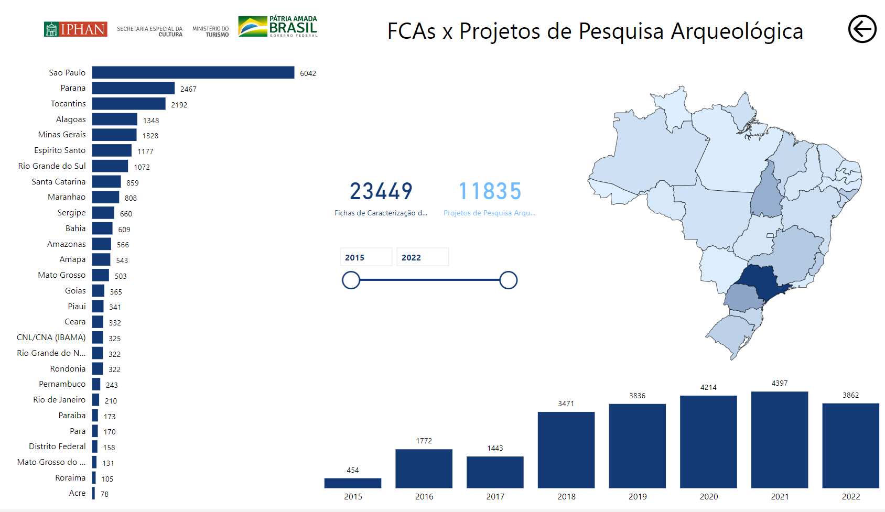

Slide 14
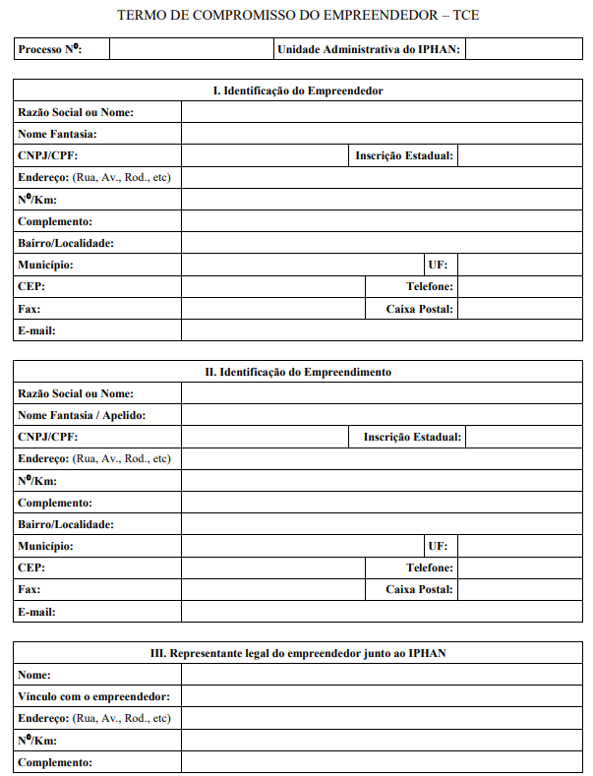
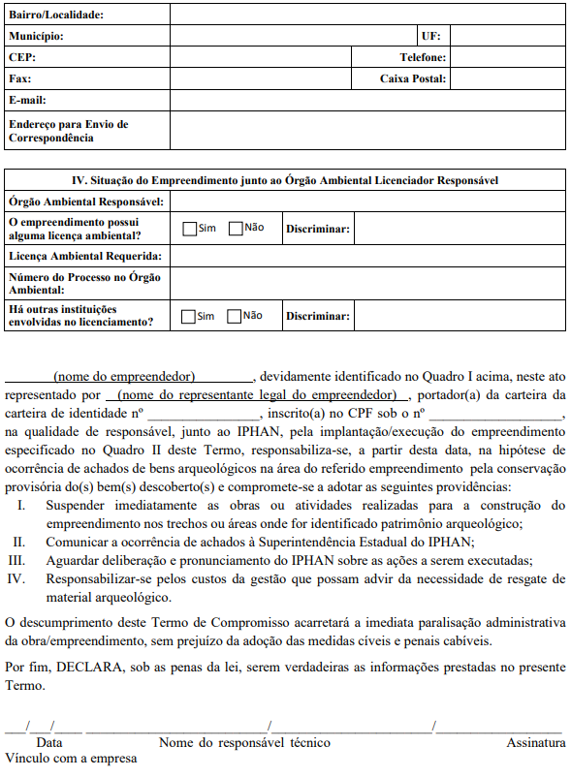
TCE

Slide 15
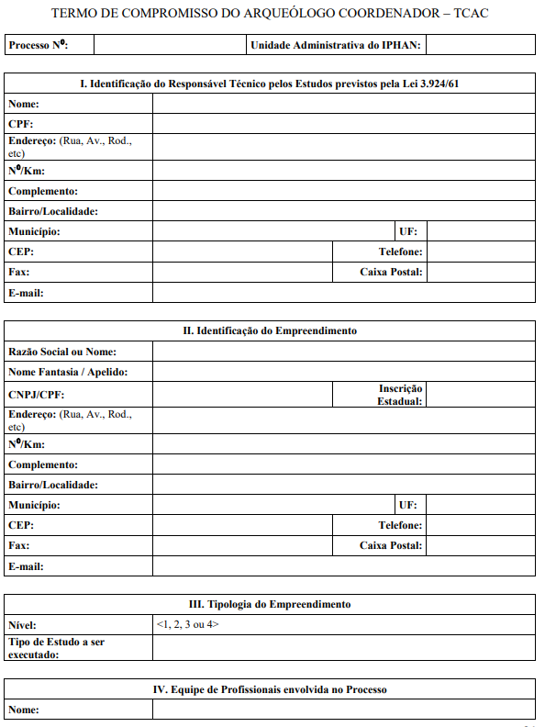
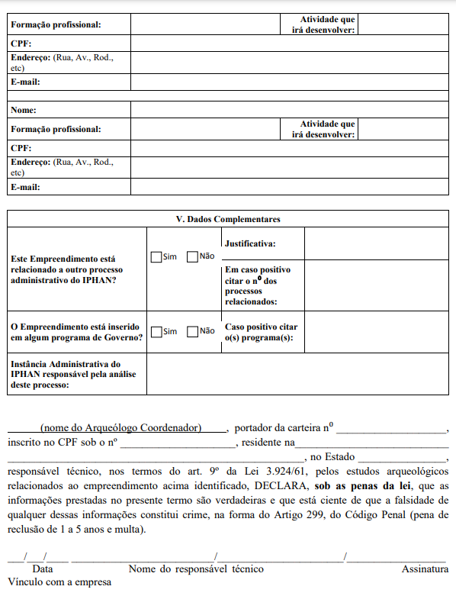
TCAC

Slide 16
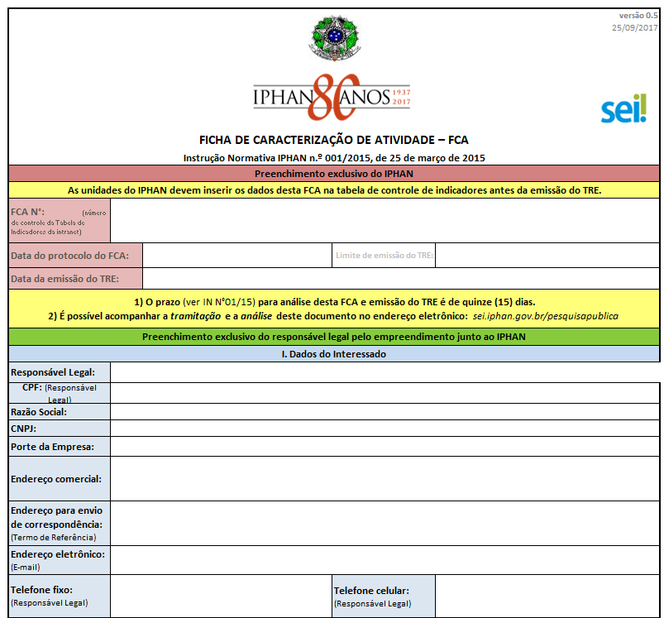
FCA
Não preencher-IPHAN
Dados empreendedor

Slide 17
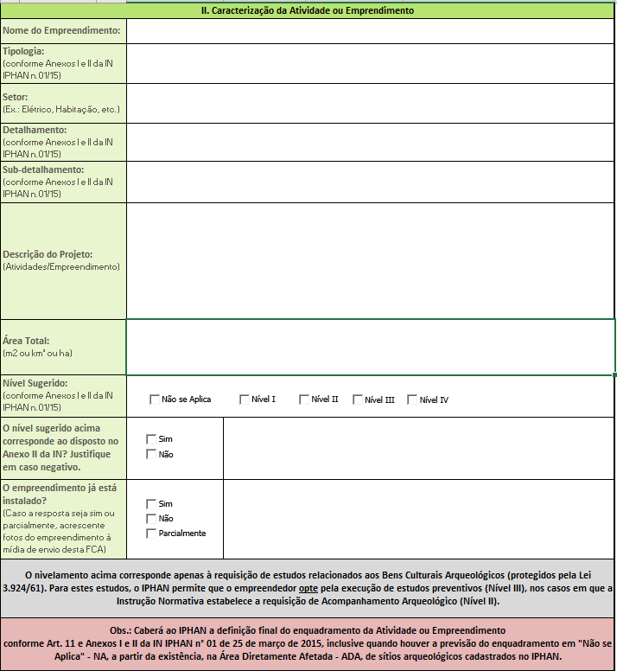
FCA
Ex.: Infraestrutura urbana
Ex.: Habitação
Anexo I e II da IN IPHAN 01/15
Ex.: Implantação
Ex.: Área superior a 6ha e até 30 ha
Ex.: Condomínio residencial com 3 torres multifamiliares
Ex.: 20.000m²

Slide 18
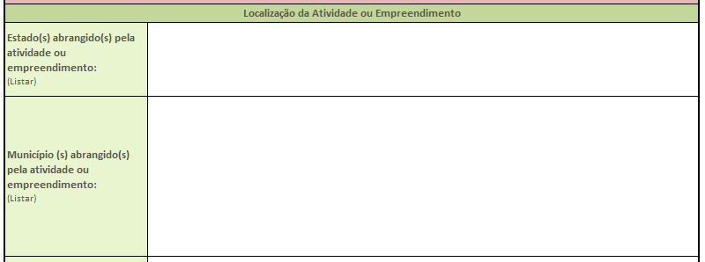
FCA
Ex.: São Paulo
Ex.: Jundiaí

Slide 19

FCA
Decreto n° 3551/2000
Patrimônio Imaterial cultural brasileiro;
Patrimônio escrito em livros específicos;
Revisão do IPHAN a cada 10 anos (mínimo).

Slide 20
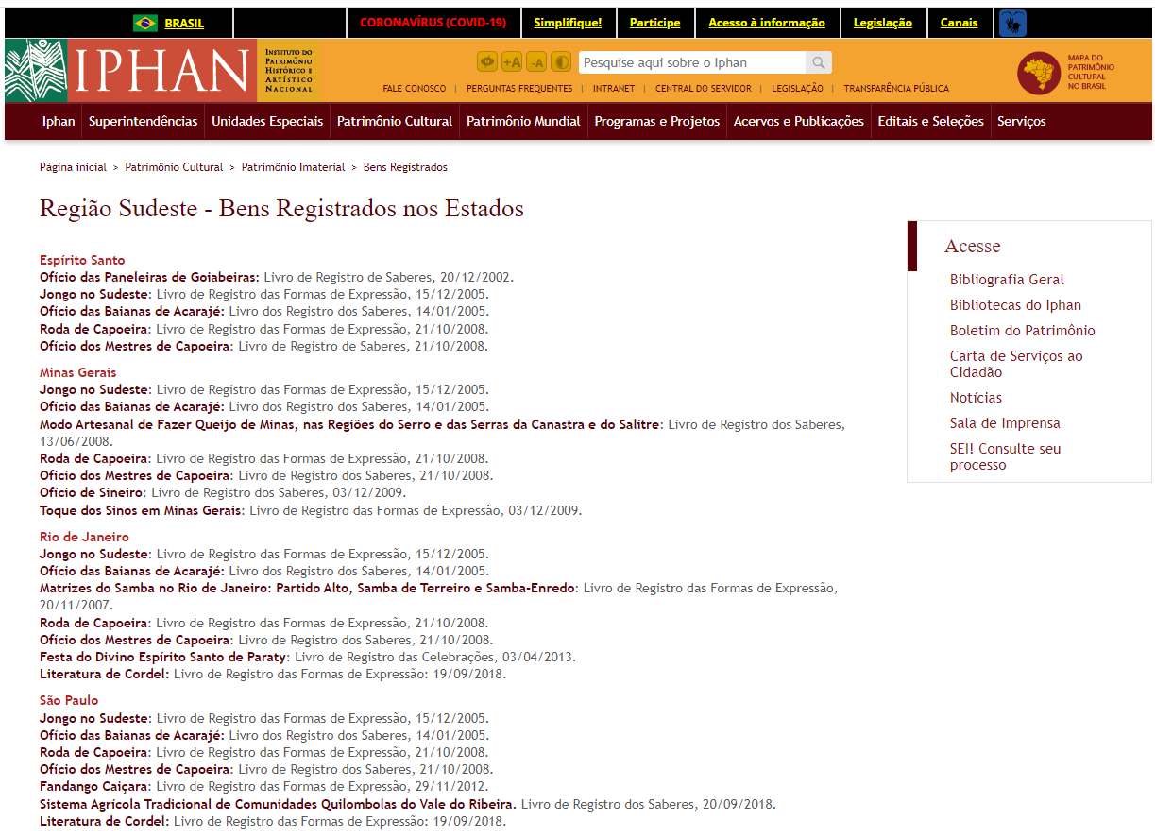
PATRIMÔNIO IMATERIAL BRASILEIRO

Slide 21
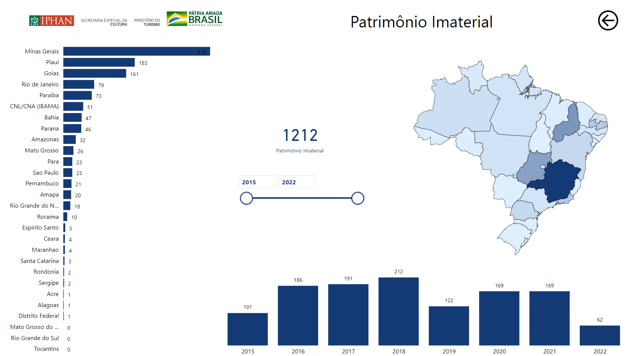

Slide 22
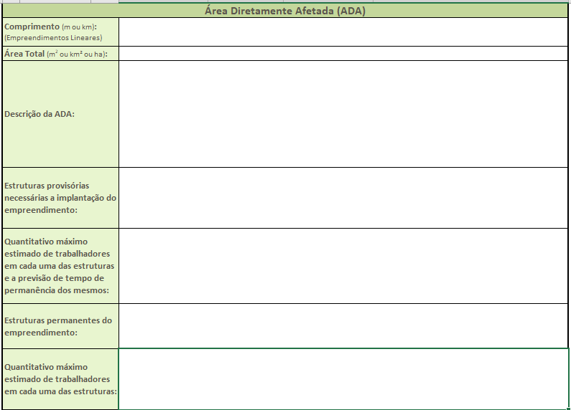
FCA
Ex.: 20.000m²
ADA:
Área diretamente afetada
Próprio empreendimento
Ex.: Situa-se na zona urbana do município de Jundiaí.
Ex.:Estrutura provisória engenharia
Ex.:100 colaboradores período de 12 meses
Ex.:Estrutura permanente engenharia
Ex.:50 colaboradores

Slide 23
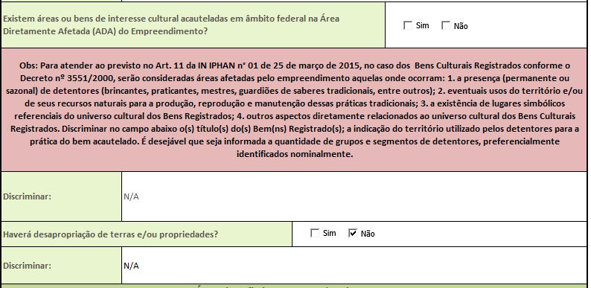
FCA
Lista de bens tombados
Patrimônio imaterial
ADA:
Área diretamente afetada

Slide 24
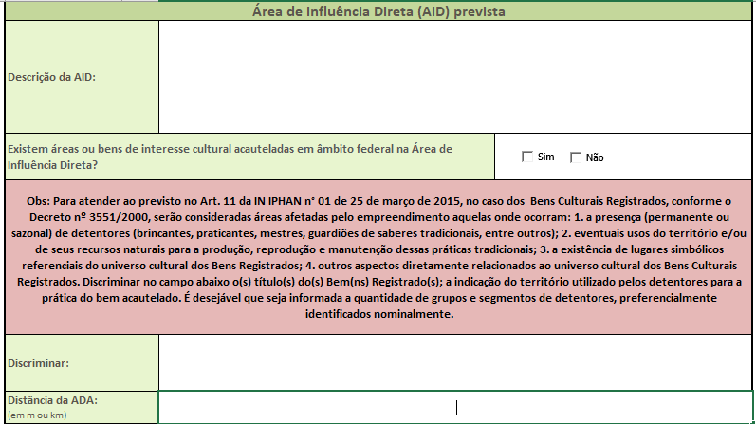
FCA
AID:
Área Influência
Direta
Faixa 100m entorno do empreendimento
Ex.: Face Norte confronta com área predominantemente residencial. Face Sul confronta com uma área de vegetação. Faces Leste e Oeste confrontam com área predominantemente industrial.
Patrimônio imaterial
Lista de bens tombados
Se positivo, mostrar a distância

Slide 25
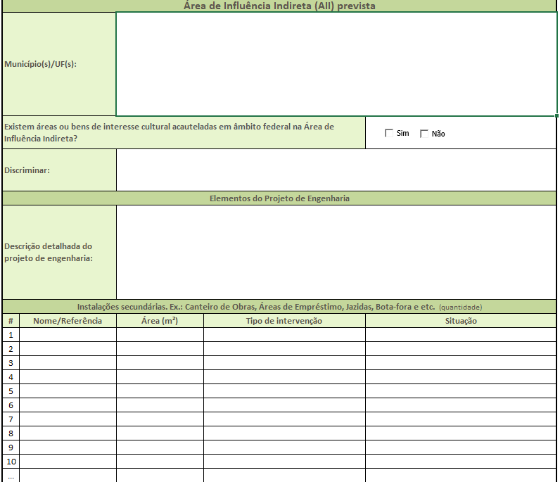
FCA
AII:
Área Influência
Indireta
Ex.:Jundiaí
Patrimônio imaterial
Lista de bens tombados
Se positivo, detalhar
Ex.:Condomínio multifamiliar com 3 torres, 100 vagas de estacionamento, 1 portaria, piscina, 1 playground.
Canteiro de obras
100m²
provisória

Slide 26
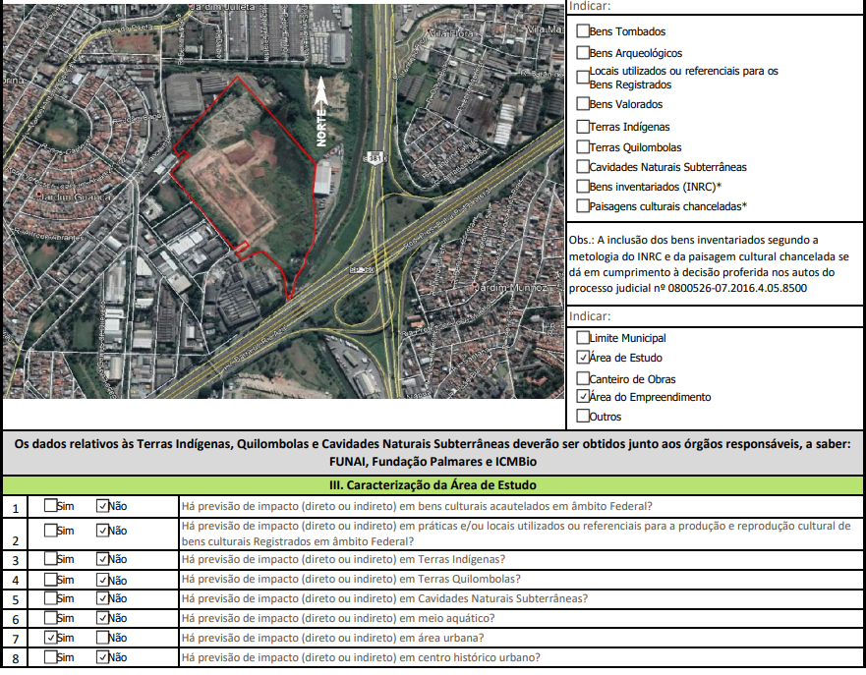
FCA

Slide 27
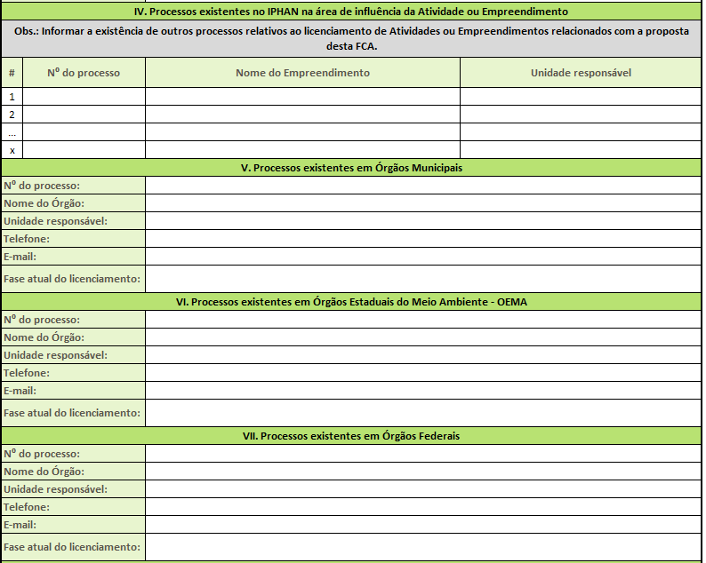
FCA
Processos em outros órgãos

Slide 28
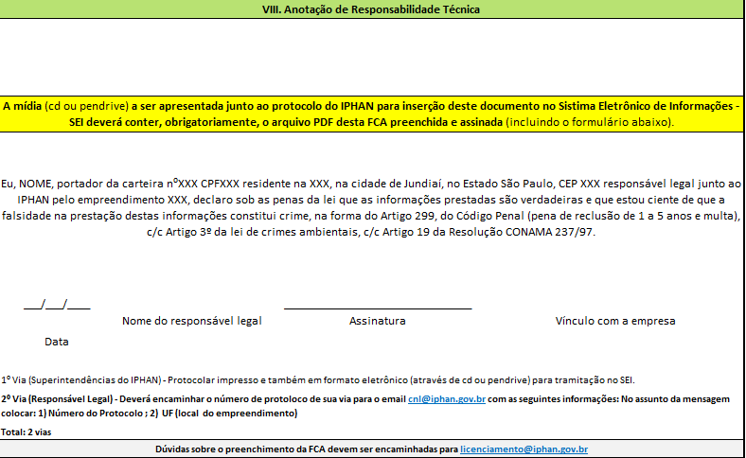
FCA
Nome responsável técnico
ART
Conselho de classe

Slide 29
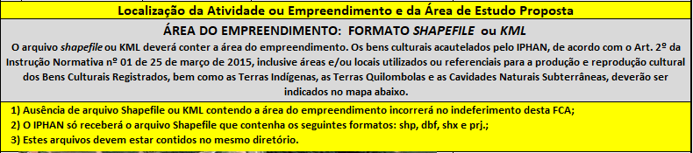
FCA
Arquivos de georreferenciamento:
ADA
AID
AII

Slide 30
ARQUIVOS GEORREFERENCIADOS
Google Earth – tipo Kml
Qgis – tipo Shapefile
Sobreposição camadas de interesse: ex. terras indígenas
Pode ser baixado gratuitamente
https://qgis.org/pt_BR/site/
Camadas disponíveis no DataGEO
https://datageo.ambiente.sp.gov.br/
Compatível com AutoCAD
Ponto negativo: não tem lay out simples

Slide 31
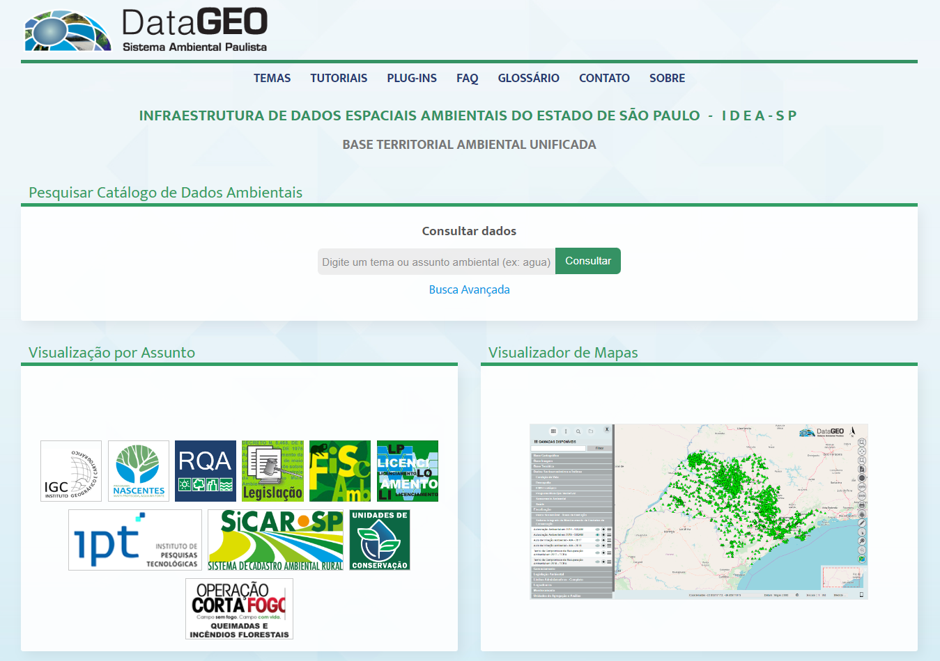
DATAGEO

Slide 32
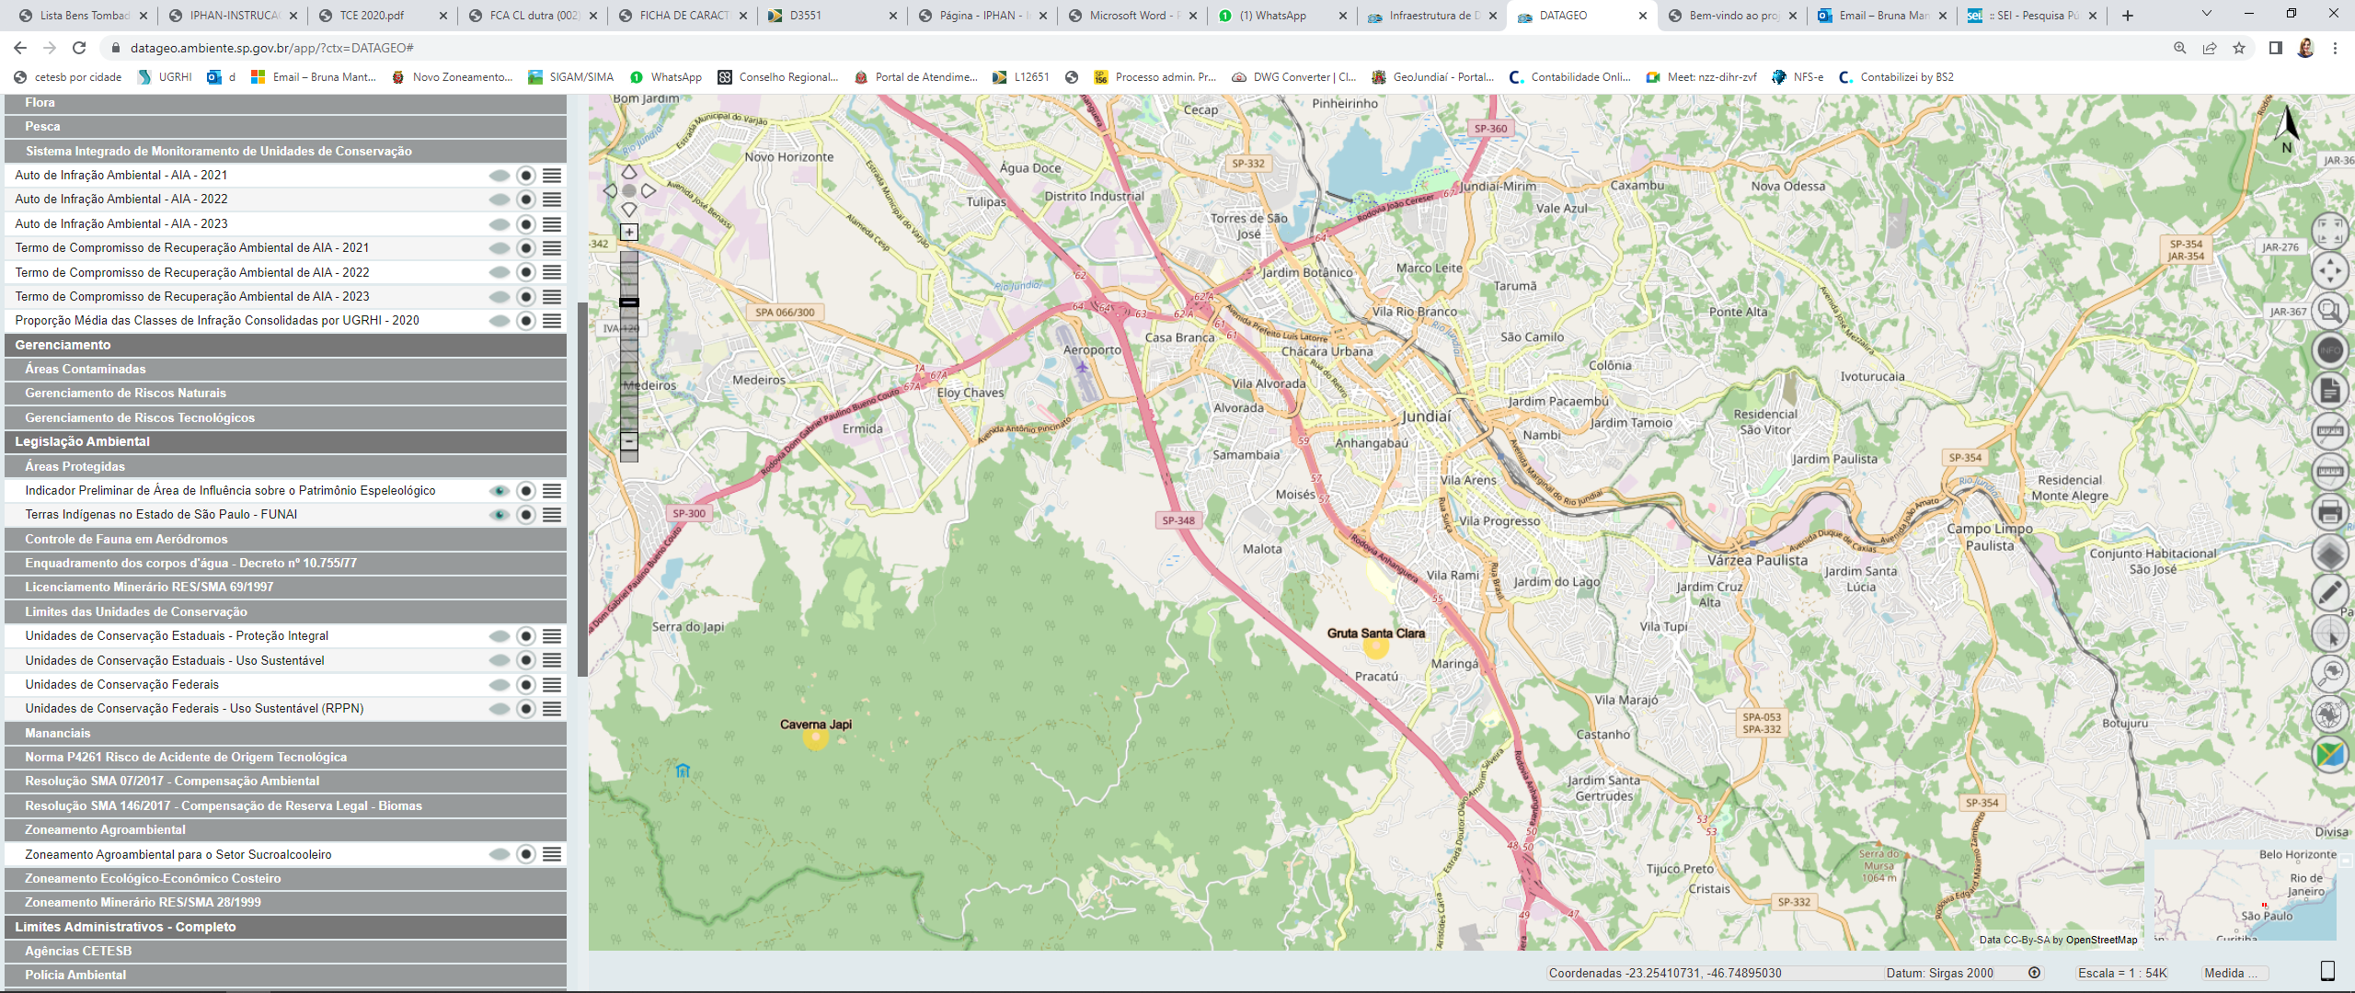
DATAGEO

Slide 33
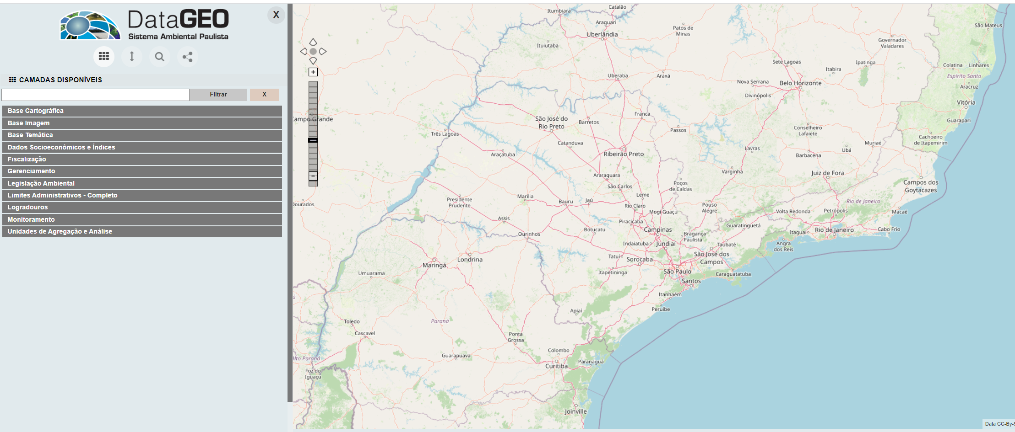
DATAGEO
Abrir camadas no Qgis

Slide 34
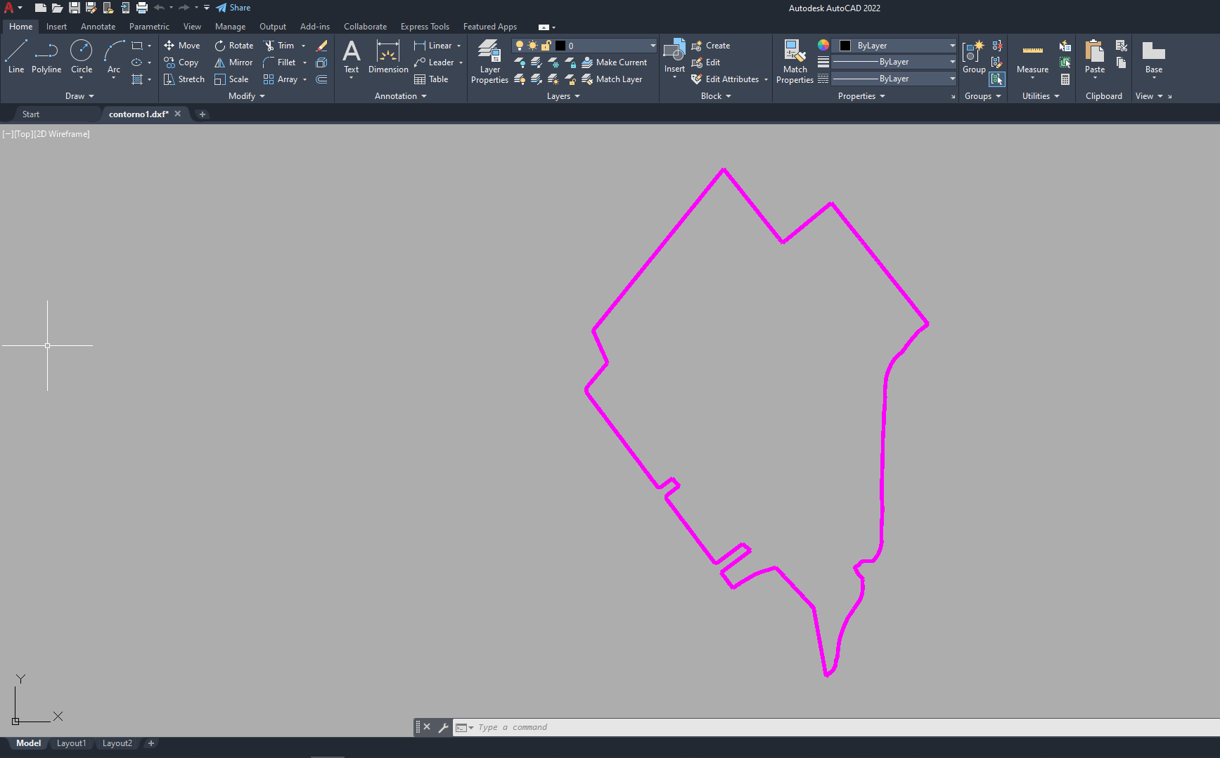
Criação Shapefile - ADA
1° passo: Arquivo dxf 2000
Pontos importantes:
Norte do desenho corretamente posicionado;
Planta na coordenada;
Sem poluição.

Slide 35
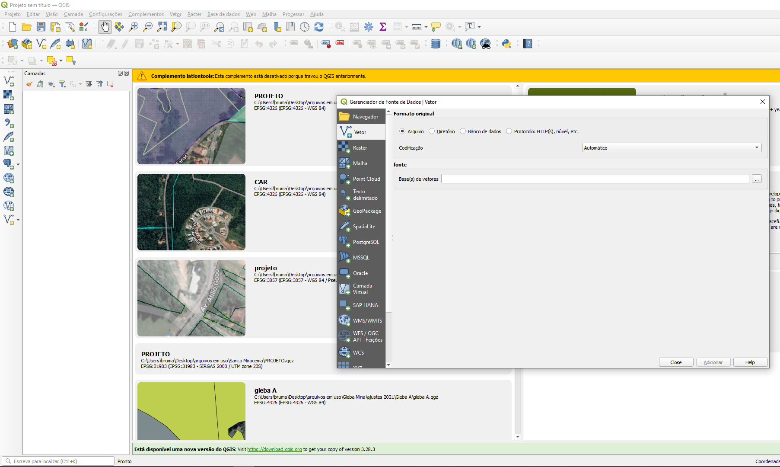
Criação Shapefile- ADA
2° passo: Adicionar arquivo dxf 2000 criado no Qgis
Adicionar camada vetorial

Slide 36
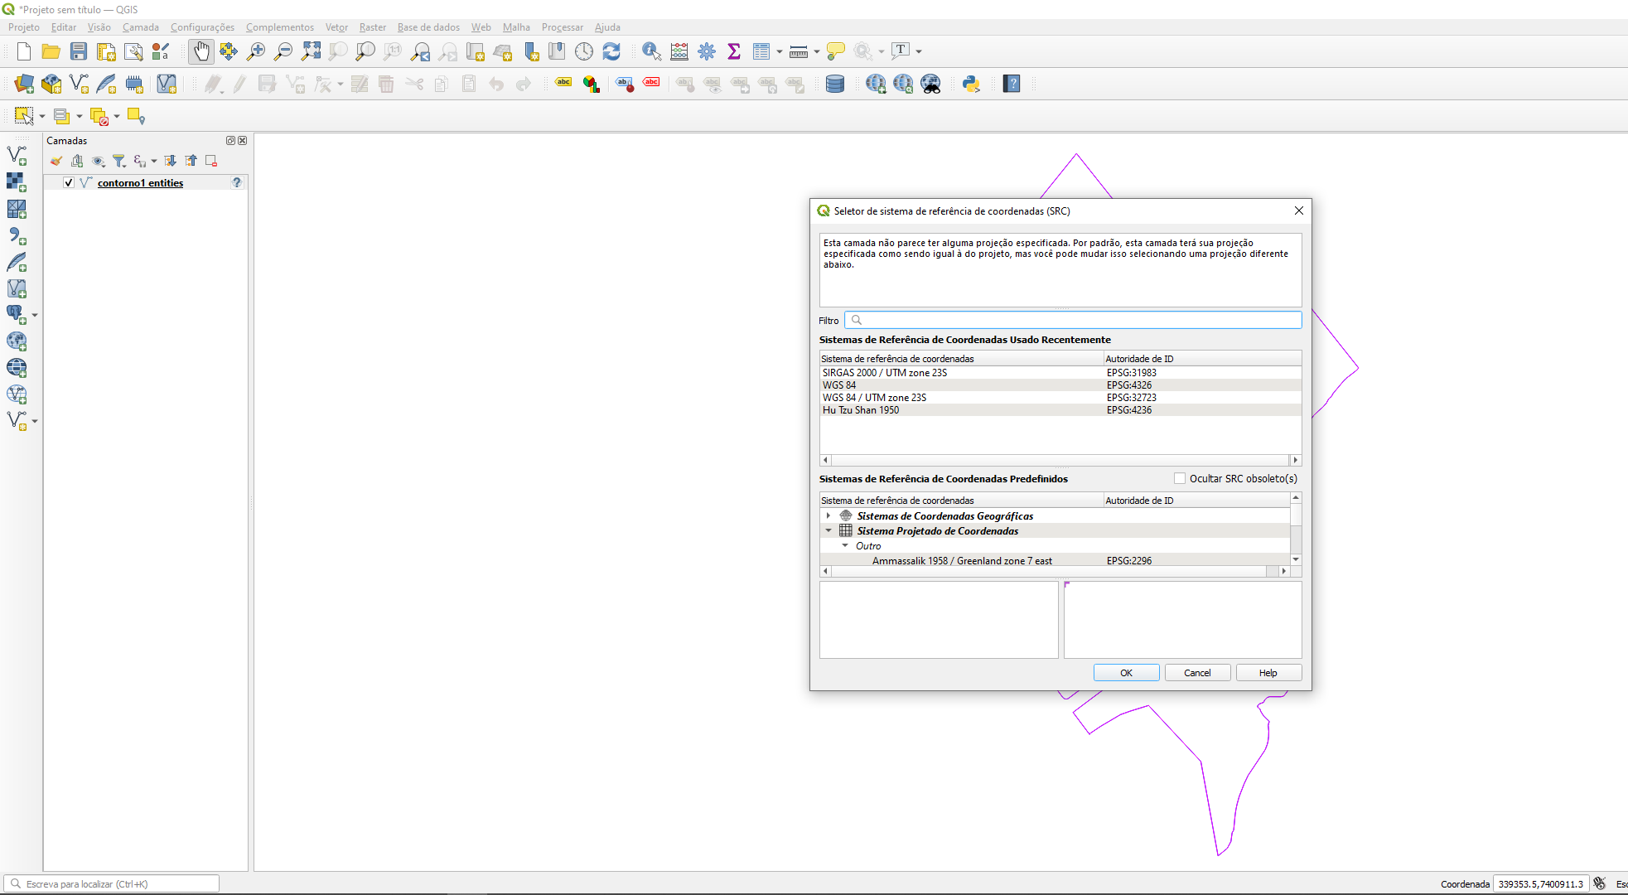
Criação Shapefile - ADA
3° passo: definir DATUM

Slide 37
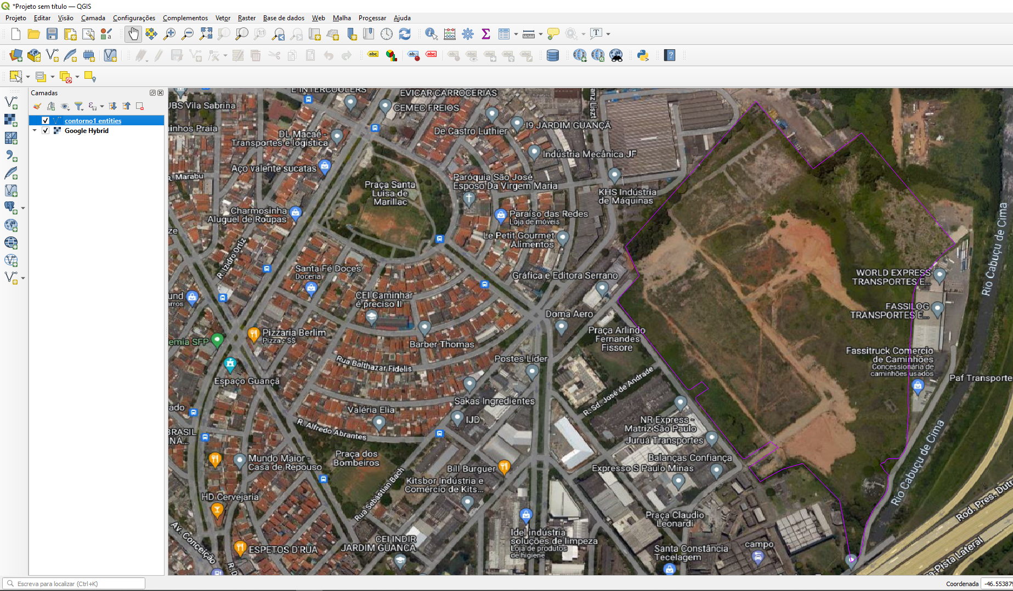
Criação Shapefile - ADA
4° passo: Testar posição Google Earth

Slide 38
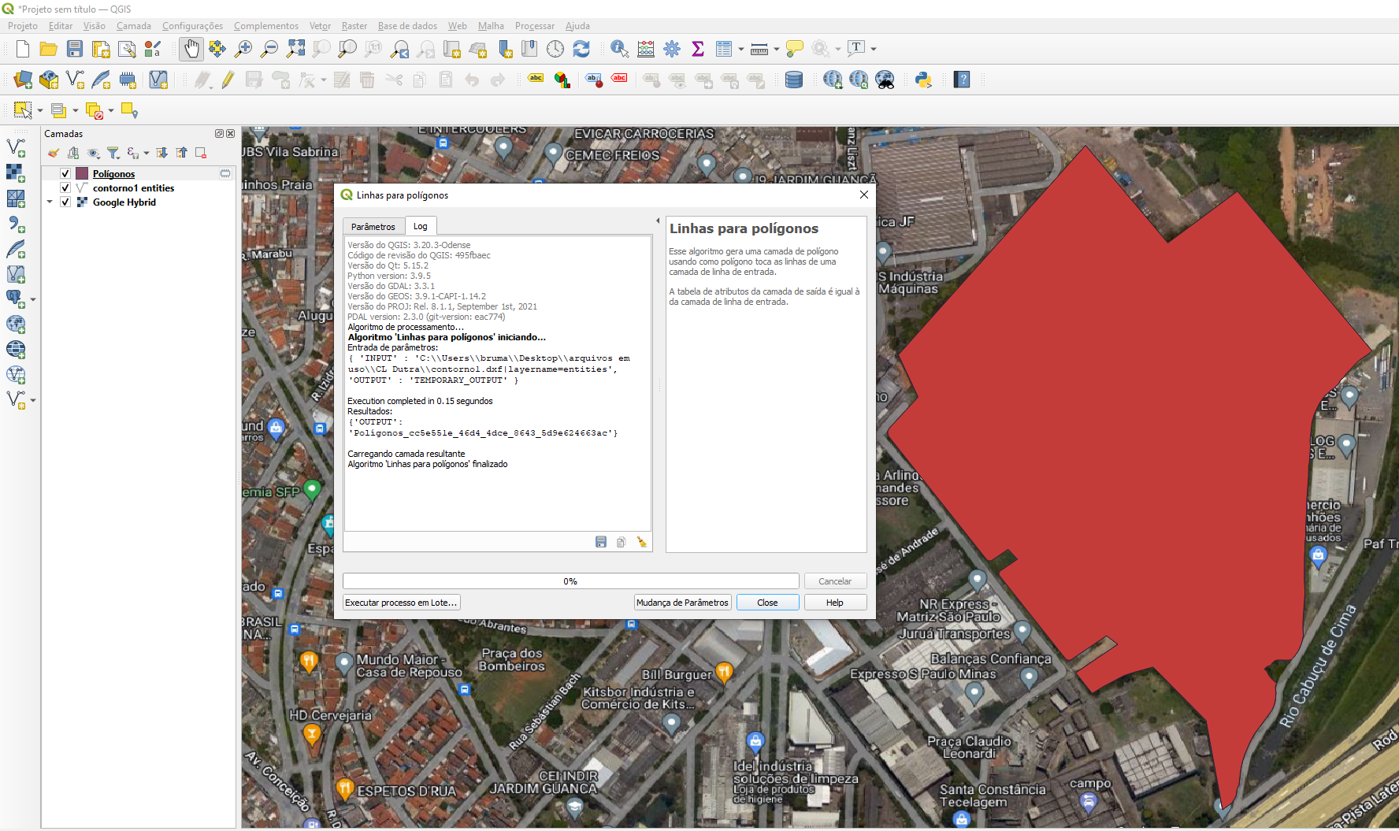
Criação Shapefile - ADA
5° passo: Transformar em polígono

Slide 39
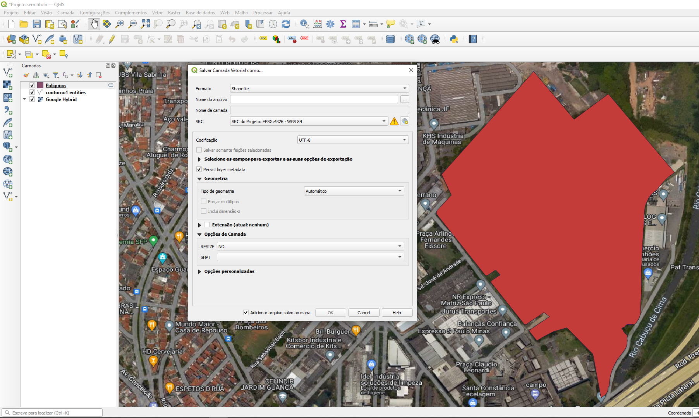
Criação Shapefile - ADA
6° passo: Salvar como shapefile
Sempre EPSG 4326-WGS84

Slide 40
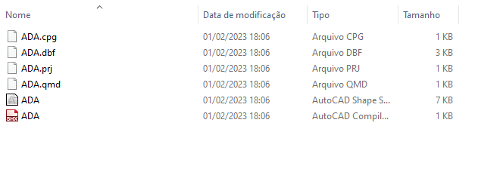
Criação Shapefile - ADA
Arquivos gerados pelo Qgis:
Colocar na pasta zipada: SHP SHX DBF PRJ

Slide 41
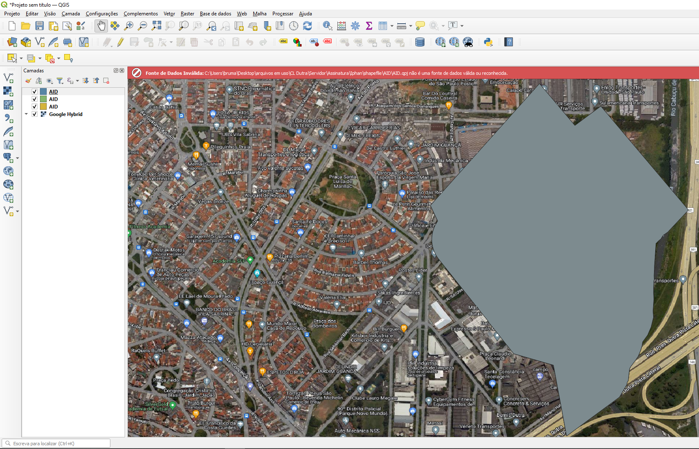
Criação Shapefile - AID
Ajustar o desenho do AutoCAD de acordo com a AID;
Repetir todos os passos.

Slide 42
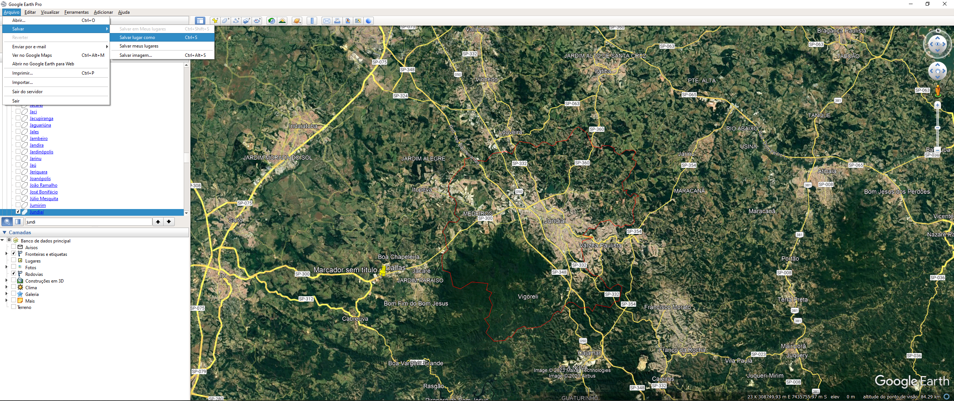
Criação Shapefile - AII
1°Passo:Utilizar Google Earth para buscar o contorno dos municípios
2°Selecionar na barra lateral somente o município desejado
3°Passo:Salvar – Salvar lugar como- para salvar arquivo tipo Kmz
4°Passo:Inserir arquivo Kmz no Qgis – seguir passos já descritos

Slide 43
Arquivos finais
FCA assinada pelo empreendedor – formato pdf;
TCE assinado pelo empreendedor – formato pdf;
TCAC assinado pelo arqueólogo responsável – formato pdf (quando aplicável);
3 pastas zipadas com os arquivos shapefile: ADA, AID e AII;
ART assinada pelo responsável técnico – formato pdf.
Protocolo por e-mail:
PROTOCOLO.SP@IPHAN.GOV.BR

Slide 44
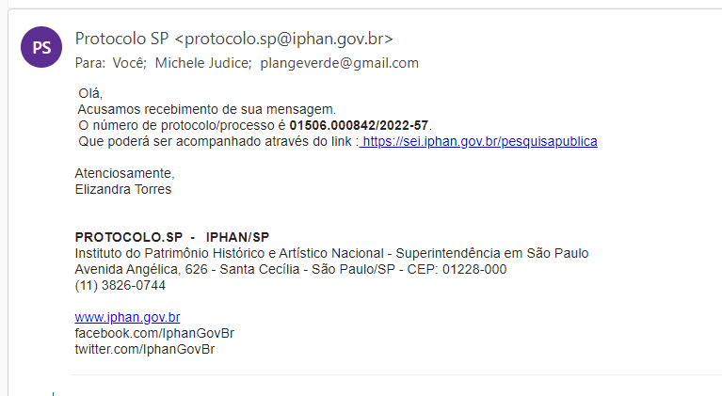
Protocolo

Slide 45
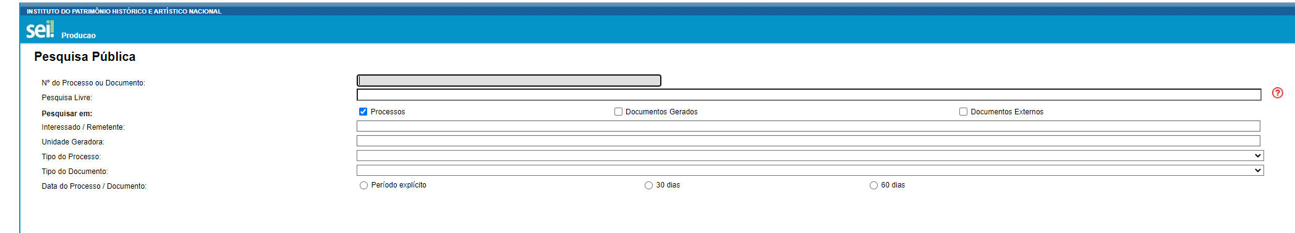
Pesquisa Protocolo

Slide 46

OBRIGADA!
E-mail: bru.mantovani@hotmail.com

